Slide 1

Двадцять восьме лютого
Класна робота
Узагальнення вивченого з теми «Уживання м’якого знака. Апостроф. Подвоєння букв»
Можна все на світі вибирати, сину,
вибрати не можна тільки Батьківщину!
Василь Симоненко

Slide 2


Охайність
Увага
Старанність
Активність

Slide 3
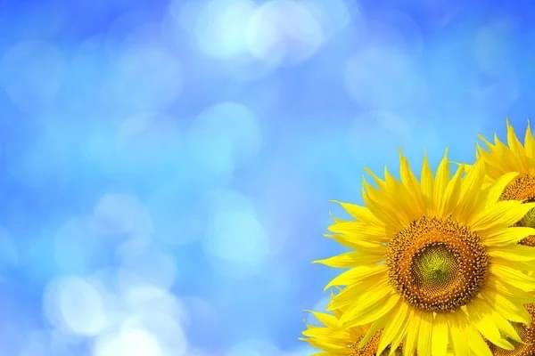
Правила роботи на уроці:
1. Не просто відповідати, а міркувати .
2. Правило «піднятої руки».

Slide 4
1. Перевірка д/з
2. Актуалізація опорних знань. Експерес-опитування: (у цей час демонструю «хмаринки слів» як візуалізацію).
Які три основні орфограми ми розглядали на останніх уроках?
Діти, поясніть : «’» –це буква чи графічний знак ?
Після яких букв ми ставимо апостроф?
Після яких літер ми ставимо «ь» у кінці слова чи складу?
А після яких букви ніколи не ставимо «ь»?
Як на письмі передаються ті приголосні звуки, які у вимові ми подовжуємо?

Slide 5
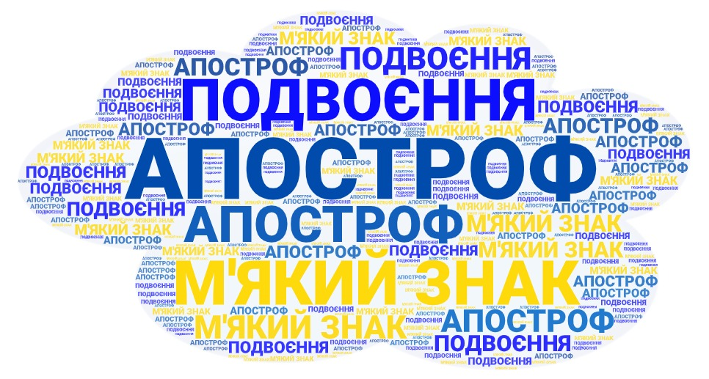

Slide 6
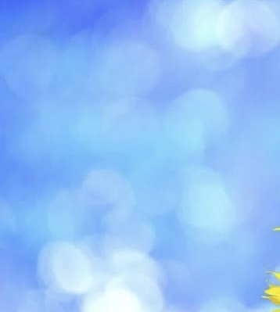
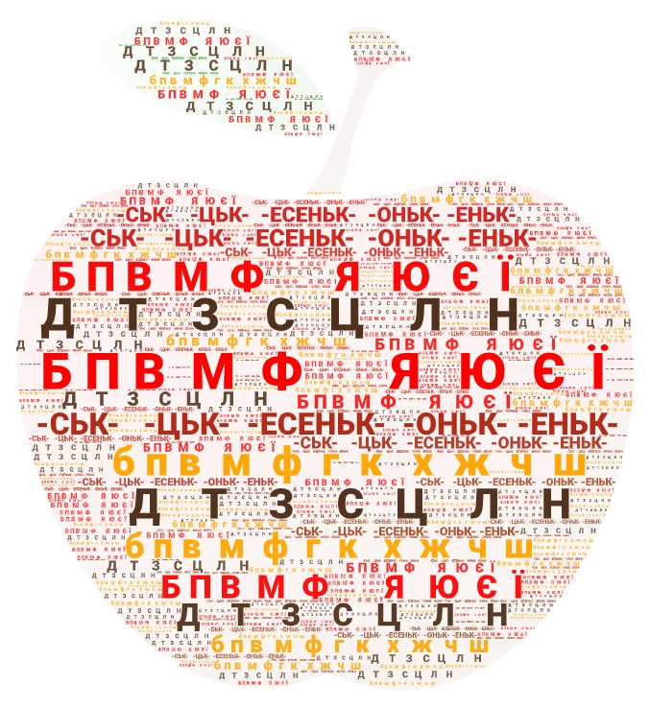
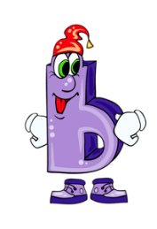


/

Slide 7
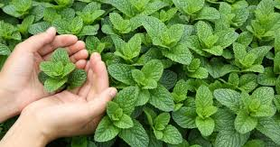
Вправа 1. Прочитати текст. Виписати в зошит слова з пропусками. На місці крапок постави відповідні знаки або букви. Пояснити орфограми.
Об…їхав я багато країв. Тепер у місті живу. Та враз я згадав хлоп…ячі забави на бат…ківс…кому подвір…ї. Почув трав…яний дух. Задзвеніли мені солов…ї, заворкотіли голуб…ята. Ледве заходжу, було, до саду, а із сусідн…ого двору вітаєт…ся дід Св…ятослав. Скинув бриля, махає. Мені все дужче пахне м..ята. Я хочу додому у бат…ківс…кий сад.

Slide 8
Вправа 1. Прочитати текст. Виписати в зошит слова з пропусками. На місці крапок постави відповідні знаки або букви. Пояснити орфограми.
Об’їхав я багато країв. Тепер у місті живу. Та враз я згадав хлоп’ячі забави на батьківському подвір’ї. Почув трав’яний дух. Задзвеніли мені солов’ї, заворкотіли голуб’ята.
Ледве заходжу, було, до саду, а із сусіднього двору вітається дід Святослав. Скинув бриля, махає. Мені все дужче пахне м’ята. Я хочу додому у батьківський сад.

Slide 9
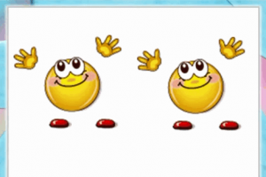
Фізкультхвилинка

Slide 10

Вправа 2 «Справжній детектив»
Чому в слові «година» одна Н, а в слові «годинник» - дві?

Slide 11
Вправа з «ключем». Із поданих слів випишіть у стовпчик ті, у яких відбувається подвоєння букв .
Дерев’ян….ий, ріл…я, бджолин…ий , журавлин…ий ключ, електрон…ий, насінин…а, волос…я, шкірян…ий, насін..я, піщан…ий, Ал…а.
Ключ: у кожному виписаному слові підкреслити першу букву. Прочитаєте слово.
Які асоціації у вас виникають?

Slide 12
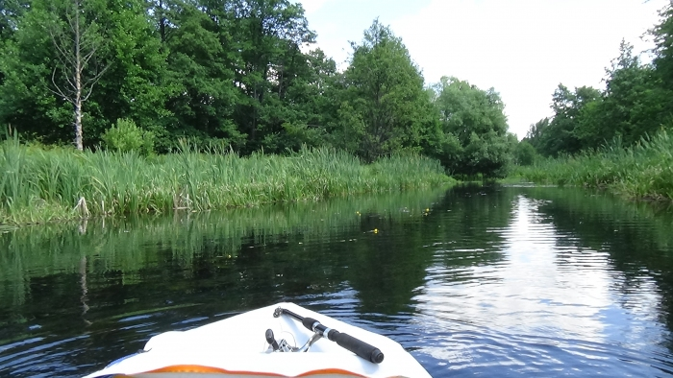
Відповідь до вправи з «ключем
Ключ: річка Ревна
Для перевірки : Рілля, Електронний, Волосся, Насіння, Алла.
Річка Ревна яка протікає через наше містечко і впадає в Снов .

Slide 13

Рефлексія та самооцінювання
Було корисно дізнатися про….
Мені потрібно ще повторити правила…
Я можу працювати краще ….
Все зрозуміло, готовий (а) допомагати іншим….
Своєю роботою на уроці я …..

Slide 14

Домашнє завдання:
1. Повторити правила написання орфограм «м’який знак», «апостроф», «подвоєння приголосних».
2. Написати розповідь про свою родину ( 5 речень: захопленння, обов’язки, традиції), використовуючи слова з апострофом, м’яким знаком та подвоєнням .

